Slide 1
딥러닝 코딩 (pytorch)
https://youtu.be/n-qL8TFWf5Y

Slide 2
문제점 & 궁금한 점
How to Parameterize Entire Code
How to Run Code with GPU
How to Overcome Overfitting
Hyperparamater Tuning

Slide 3
문제점 & 궁금한 점
nn.ModuleList를 사용하는 이유
같은 코드를 실행시켜도 다른 결과가 나오는 경우

Slide 4
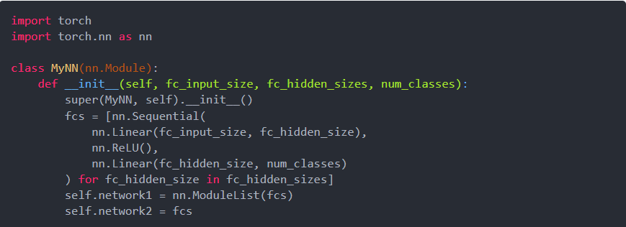
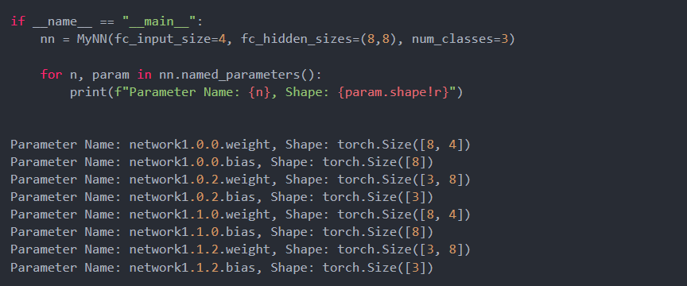
문제점 & 궁금한 점
nn.ModuleList를 사용하는 이유

Slide 5
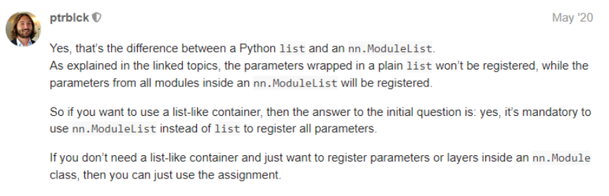
문제점 & 궁금한 점
nn.ModuleList를 사용하는 이유

Slide 6

문제점 & 궁금한 점
같은 코드를 실행시켜도 다른 결과가 나오는 경우
-> seed 사용
-> seed = 42를 자주 볼 수 있는 이유?

Slide 7

문제점 & 궁금한 점
같은 코드를 실행시켜도 다른 결과가 나오는 경우
-> seed 사용
-> seed = 42를 자주 볼 수 있는 이유?
Deep thought

Slide 8
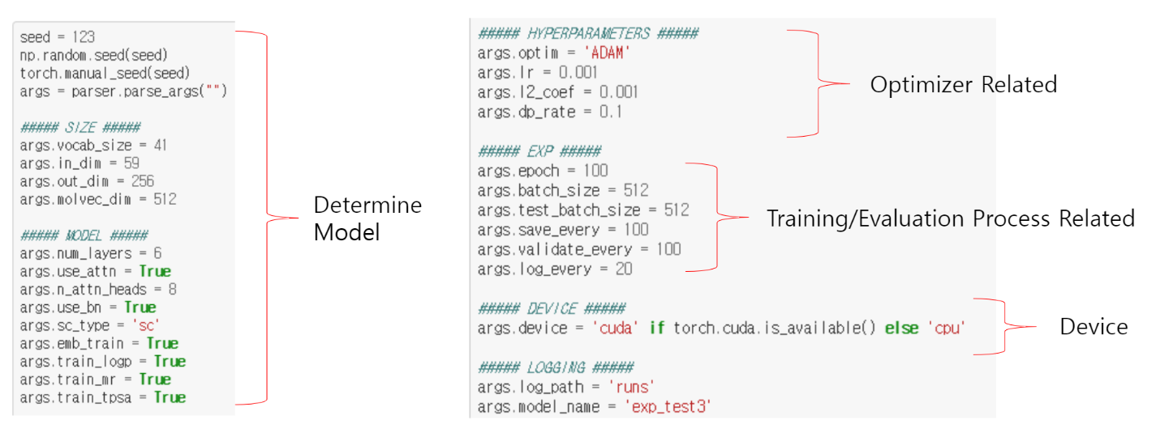
How to Parameterize Entire Code
Hyperparameter?
Non-trainable한 파라미터를 의미!

Slide 9
How to Parameterize Entire Code
Hyperparameter를 사용하는 방법
-> argparse 사용
Why Parameterize?
-> 안전한 코딩
-> 관리성
-> 재사용성 (OCP)
-> 가독성
-> auto hyperparameter optimizer를 사용하기 위하여

Slide 10
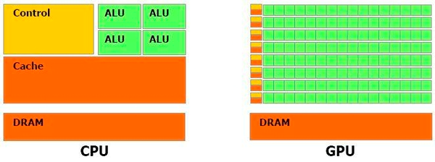
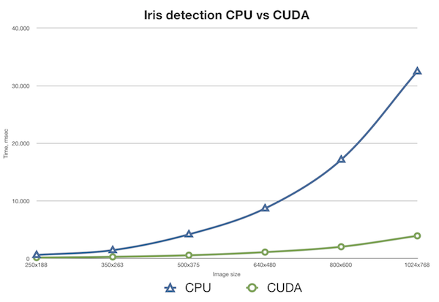
How to Run Code with GPU
GPU를 사용해야 하는 이유
cpu는 복잡한 연산에 적합
gpu는 병렬 연산에 적합 (행렬 연산에 최적화)

Slide 11
How to Run Code with GPU
.to(device)를 통하여 GPU를 사용
cpu로 다시 돌아올 때는 .item() 사용

Slide 12
How to Overcome Overfitting
Model Capacity
y = wx + b
y = w₁x³ + w₂x² + w₃x + w₄
Linear Regression

Slide 13
How to Overcome Overfitting
Binary Classcification

Slide 14
How to Overcome Overfitting
True Risk
Empirical Risk

Slide 15
How to Overcome Overfitting
dataset을 분리시켜 놓는 이유
E.R ↓
T.R ↑

Slide 16
How to Overcome Overfitting
validation
validation
training
training

Slide 17
How to Overcome Overfitting
Summary
모델이 train dataset을 외워 일반적인 경우에 맞지 않는 경우 = overfitting
Model capacity가 증가하면 복잡한 모델을 예측할 수 있지만,
overfitting이 발생할 수 있다.
Training Loss와 Validation Loss를 비교하여 overfitting을 감지할 수 있다.

Slide 18
How to Overcome Overfitting
Regularization
“L2 Regularization”, “Dropout”

Slide 19
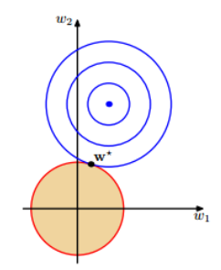
How to Overcome Overfitting
L2 Regularization
- Global minimum 조정
Loss = MSE + R(λ)
R(λ) = λ||w||²
Global minimum

Slide 20
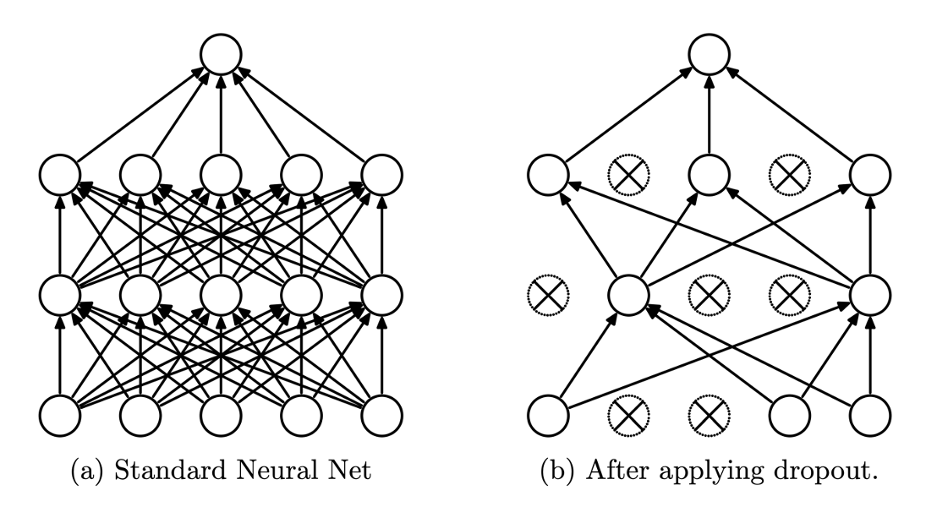
How to Overcome Overfitting
Dropout
- Capacity 감소, 각 노드의 효율성 증가
- ensemble의 일종, Training 과정에서만 사용
P : 0~1
ensemble의 일종

Slide 21
Hyperparameter Tuning
목적?
모델의 성능 증가
True Risk 줄이기
Validation set의 Empirical Risk 줄이기!

Slide 22
Hyperparameter Tuning
Model Related
Optimization Related
Number of hidden layer
Number of hidden unit
Activation Function
Type of optimizer
Learning rate
L2 coef
Dropout rate
Batch Size
Epoch

Slide 23
Hyperparameter Tuning
Model Related
Optimization Related
Number of hidden layer
Number of hidden unit
Activation Function
1~10 layer for MLP
152, ~1000 layer for CNN
Type of optimizer
Learning rate
L2 coef
Dropout rate
Batch Size
Epoch

Slide 24
Hyperparameter Tuning
Model Related
Optimization Related
Number of hidden layer
Number of hidden unit
Activation Function
Type of optimizer
Learning rate
L2 coef
Dropout rate
Batch Size
Epoch
10~1024~2048 unit

Slide 25
Hyperparameter Tuning
Model Related
Optimization Related
Number of hidden layer
Number of hidden unit
Activation Function
Type of optimizer
Learning rate
L2 coef
Dropout rate
Batch Size
Epoch
Sigmoid
Tanh
ReLu
LeakyReLu
GeLu
Elu

Slide 26
Hyperparameter Tuning
Model Related
Optimization Related
Number of hidden layer
Number of hidden unit
Activation Function
Type of optimizer
Learning rate
L2 coef
Dropout rate
Batch Size
Epoch
SGD
RMSProp
ADAM
AdaDelta

Slide 27
Hyperparameter Tuning
Model Related
Optimization Related
Number of hidden layer
Number of hidden unit
Activation Function
Type of optimizer
Learning rate
L2 coef
Dropout rate
Batch Size
Epoch
Log scale
1e-05 ~ 1e-01
0.001
0.003
0.006
...

Slide 28
Hyperparameter Tuning
Model Related
Optimization Related
Number of hidden layer
Number of hidden unit
Activation Function
Type of optimizer
Learning rate
L2 coef
Dropout rate
Batch Size
Epoch
λ value
1e-05 ~ 1e+05

Slide 29
Hyperparameter Tuning
Model Related
Optimization Related
Number of hidden layer
Number of hidden unit
Activation Function
Type of optimizer
Learning rate
L2 coef
Dropout rate
Batch Size
Epoch
0.1~0.5
(~0.7) if
Model complex and
Small Data

Slide 30
Hyperparameter Tuning
Model Related
Optimization Related
Number of hidden layer
Number of hidden unit
Activation Function
Type of optimizer
Learning rate
L2 coef
Dropout rate
Batch Size
Epoch
128, 256, 512, ...
(gpu memory size)
1) Increase batch size until OOM (Out of Memory)
2) If overfitting in severe,
Reduce batch size

Slide 31
Hyperparameter Tuning
Model Related
Optimization Related
Number of hidden layer
Number of hidden unit
Activation Function
Type of optimizer
Learning rate
L2 coef
Dropout rate
Batch Size
Epoch
Regularly measure Train Loss & Val Loss
If validation loss is not reduced

Slide 32
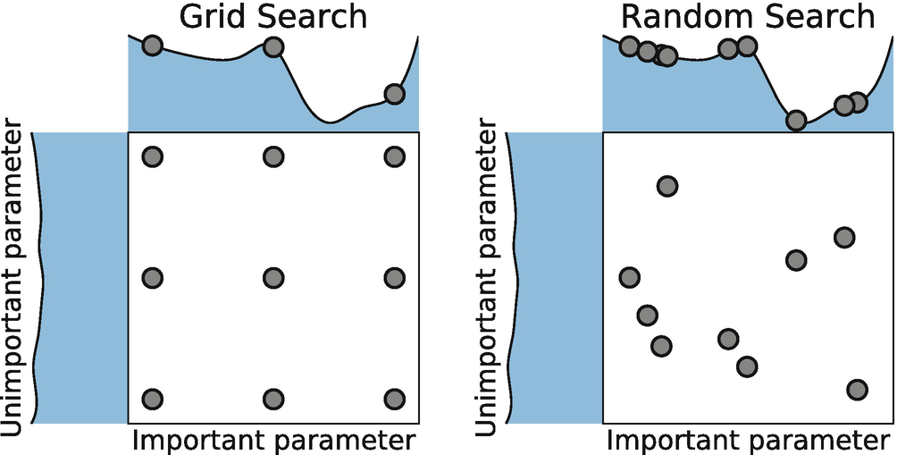

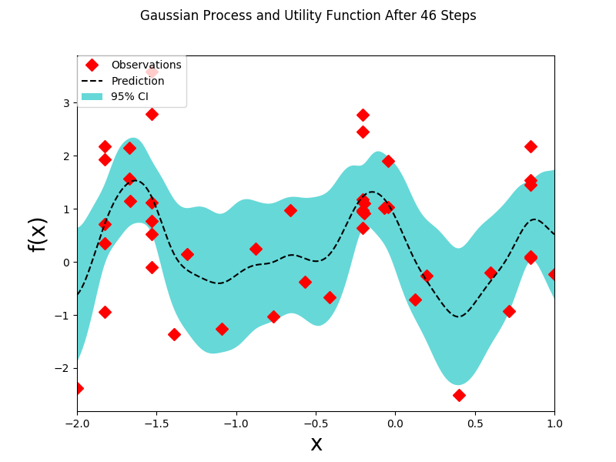
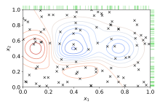
Hyperparameter Tuning
Hand tuning
ML optimization
Beyesian optimization

Slide 33
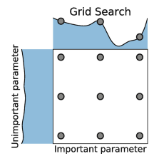
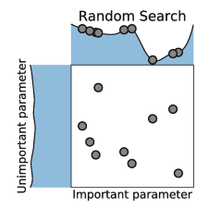
Hyperparameter Tuning
Hand tuning
Beyesian optimization

Slide 34
Caution
Human Bias During Tuning Process
1) Train / Validation / Test Set 으로 나눔
2) 학습 진행 후 Test Acc 확인
3) 하이퍼파라미터 튜닝 후 Test Acc와 Train/Val Loss 그래프 확인
4) 오버피팅 등을 고려하며 하이퍼파라미터 변경
5) 다시 Test Acc와 Train/Val Loss 확인
6) 시행착오 끝에 Test Acc 99% 달성

Slide 35
Caution
Human Bias During Tuning Process
1) Train / Validation / Test Set 으로 나눔
2) 학습 진행 후 Test Acc 확인
3) 하이퍼파라미터 튜닝 후 Test Acc와 Train/Val Loss 그래프 확인
4) 오버피팅 등을 고려하며 하이퍼파라미터 변경
5) 다시 Test Acc와 Train/Val Loss 확인
6) 시행착오 끝에 Test Acc 99% 달성

Slide 36
Caution
Human Bias During Tuning Process
1) Train / Validation / Test Set 으로 나눔
2) 학습 진행 후 Test Acc 확인
3) 하이퍼파라미터 튜닝 후 ValAcc와 Train/Val Loss 그래프 확인
4) 오버피팅 등을 고려하며 하이퍼파라미터 변경
5) 다시 Val Acc와 Train/Val Loss 확인
6) 시행착오 끝에 Test Acc 99% 달성

